Slide 1
Nhiệt liệt chào mừng các thầy cô giáo về dự giờ
MÔN: TIN HỌC
LỚP 5A

Slide 2
?
?
Trái
Giữa
Phải
Đều
?

Slide 3
Hang Sơn Đoòng tại xã Tân Trạch, huyện Bố Trạch tỉnh Quảng Bình của Việt Nam được coi là hang động tự nhiên lớn nhất thế giới. Hang này nằm trong quần thể hang động Phong Nha – Kẻ Bàng. Hang Sơn Đoòng là một phần của hệ thống ngầm nối với hơn 150 động khác ở Việt Nam gần biên giới với Lào. Thời báo New York xếp hang Sơn Đoòng vào vị trí thứ 8 trong 52 địa danh trong danh sách những nơi nên đến năm 2014. Dãy núi đá vôi vùng biên giới Việt – Lào có nhiều hang động như động Phong Nha đã biết đến từ lâu nhưng hang Sơn Đoòng chỉ được khám phá vào năm 1991 khi Hồ Khanh - một người dân địa phương - tình cờ tìm ra khi lánh vào cửa hang để tránh mưa. Bẵng một thời gian đến năm 2009 khi đoàn thám hiểm Hiệp hội Hang động Hoàng gia đến khu vực này thăm dò thì Hồ Khanh mới báo cho họ. Phải khó khăn lắm ông mới tìm lại được cửa hang vốn nằm sâu trong rừng già với địa hình khá hiểm trở, cách xa đường lớn và không thể phát hiện thấy trên Google Earth. Dưới sự hướng dẫn của ông, họ đã đi sâu vào hang, chụp ảnh, đo đạc và thu thập dữ kiện khoa học.
Đoạn 1
Đoạn 2
Hang Sơn Đoòng tại xã Tân Trạch, huyện Bố Trạch tỉnh Quảng Bình của Việt Nam được coi là hang động tự nhiên lớn nhất thế giới. Hang này nằm trong quần thể hang động Phong Nha – Kẻ Bàng. Hang Sơn Đoòng là một phần của hệ thống ngầm nối với hơn 150 động khác ở Việt Nam gần biên giới với Lào. Thời báo New York xếp hang Sơn Đoòng vào vị trí thứ 8 trong 52 địa danh trong danh sách những nơi nên đến năm 2014. Dãy núi đá vôi vùng biên giới Việt – Lào có nhiều hang động như động Phong Nha đã biết đến từ lâu nhưng hang Sơn Đoòng chỉ được khám phá vào năm 1991 khi Hồ Khanh - một người dân địa phương - tình cờ tìm ra khi lánh vào cửa hang để tránh mưa. Bẵng một thời gian đến năm 2009 khi đoàn thám hiểm Hiệp hội Hang động Hoàng gia đến khu vực này thăm dò thì Hồ Khanh mới báo cho họ. Phải khó khăn lắm ông mới tìm lại được cửa hang vốn nằm sâu trong rừng già với địa hình khá hiểm trở, cách xa đường lớn và không thể phát hiện thấy trên Google Earth. Dưới sự hướng dẫn của ông, họ đã đi sâu vào hang, chụp ảnh, đo đạc và thu thập dữ kiện khoa học.

Slide 4
1. Thụt lề đoạn văn bản

Slide 5
Tăng kích thước thụt lề

Slide 6
Giảm kích thước thụt lề

Slide 7
- Nháy vào nút lệnh để tăng kích thước thụt lề
- Nháy vào nút lệnh để giảm kích thước thụt lề
Lưu ý: Có thể nháy vào nút hoặc một hoặc nhiều lần để tăng hoặc giảm kích thước thụt lề.

Slide 8
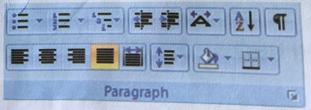
2. Điều chỉnh khoảng cách giữa các dòng.

Slide 10
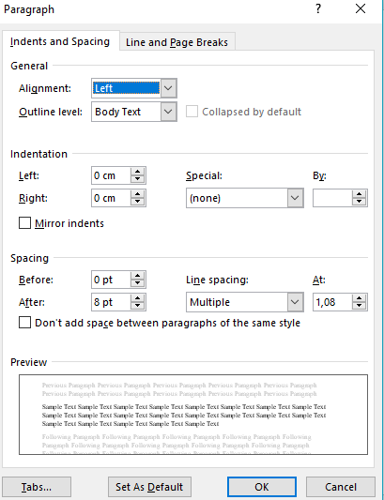

Slide 11
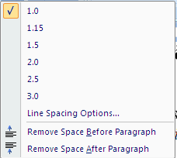
Cách điều chỉnh khoảng cách giữa các dòng:
+ Bôi đen đoạn văn bản muốn điều chỉnh khoảng cách.
+ Nháy vào nút lệnh chọn một trong các thông số.

Slide 12
3. Định dạng độ rộng lề trái, lề phải của đoạn văn bản.
Di chuyển để điều chỉnh dòng đầu của đoạn văn bản
Di chuyển để căn lề phải của đoạn văn bản
Di chuyển để căn lề trái của đoạn văn bản

Slide 13
4. Định dạng lề trên và lề dưới

Slide 14
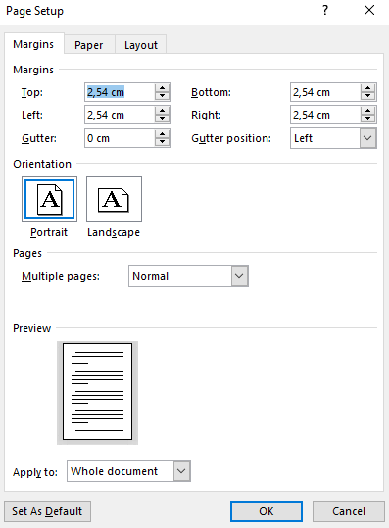

Slide 15
B. THỰC HÀNH
Em mở một văn bản có sẵn rồi điều chỉnh các đoạn văn bản theo các yêu cầu sau:
a. Đoạn thứ nhất:
Chữ nghiêng, giãn dòng 2.0
b. Đoạn thứ hai:
Chữ đậm, cỡ 16, giãn dòng 1.5

Slide 16
TRÒ CHƠI
“Ô SỐ MAY MẮN”

Slide 17
1
2
3
4
5

Slide 18
PHẦN THƯỞNG
Chúc mừng bạn nhận được phần thưởng là “Một tràng pháo tay”

Slide 19
Muốn thụt lề đoạn văn bản sang trái hoặc sang phải em phải chọn biểu tượng…..
A.
B.
C.

Slide 20
Muốn điều chỉnh khoảng cách giữa các dòng cho đoạn văn bản, em bôi đen đoạn văn bản rồi nháy chuột vào ….
A.
B.
C.

Slide 21
Muốn điều chỉnh độ rộng lề trái - lề phải của đoạn văn bản, em bôi đen đoạn văn bản rồi nháy chuột vào ….
A.
B.
C.

Slide 22
CHÚC MỪNG BẠN
“Ô SỐ MAY MẮN”

Slide 23
Xin chân thành cảm ơn quý thầy cô và các em học sinh !

